Slide 1

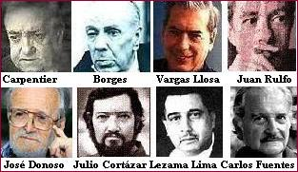
¿ QUÉ ES EL BOOM HISPANOAMERICANO?

Slide 2
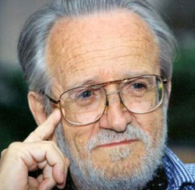
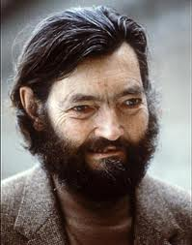
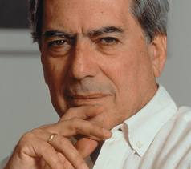
Definir el Boom es bastante complejo, teniendo en cuenta que muchos autores y críticos tienen una mirada distinta de este movimiento; por lo cual se trabajaran fundamentalmente tres definiciones: la de Mario Vargas Llosa, José Donoso y Julio Cortázar.

Slide 3
Mario Vargas Llosa: “Lo que se llama boom y que, nadie sabe exactamente que es, yo particularmente no lo sé, es un conjunto de escritores, tampoco se sabe exactamente quiénes, pues cada uno tiene su propia lista, que adquirieron de manera más o menos simultánea en el tiempo, cierta difusión, cierto reconocimiento por parte del público y de la crítica. Esto puede llamarse, tal vez, un accidente histórico.
Ahora bien, no se trató en ningún momento, de un movimiento literario vinculado por un ideario estético, político o moral. Como tal, ese fenómeno ya pasó. Y se advierte ya distancia respecto a esos autores así como cierta continuidad en sus obras, pero es un hecho, por ejemplo, que un Cortázar o un Fuentes tienen pocas cosas en común y muchas otras en divergencias. Los editores aprovecharon muchísimo esta situación pero ésta también contribuyó a que se difundiera la literatura latinoamericana lo cual constituye un resultado a fin de cuentas bastante positivo.
Lo que ocurrió a nivel de la difusión de las obras ha servido de estímulo a muchos escritores jóvenes, les ha llevado a escribir, les ha probado que en América Latina existe la posibilidad de publicar, de conseguir una audiencia que trascienda las fronteras nacionales e, incluso, las de la lengua. El hecho es que hoy se escriben muchas más novelas que hace algunos años. No afirmo que la causa haya sido exclusivamente la de que un grupo de escritores obtuviera mucho éxito y una gran audiencia, pero, sin duda, esa realidad ha contribuido a dar mayor seguridad y a estimular las vocaciones jóvenes.”

Slide 4
Julio Cortázar:para Cortázar el Boom es: ““[...] eso que tan mal se ha dado en llamar el boom de la literatura latinoamericana, me parece un formidable apoyo a la causa presente y futura del socialismo, es decir, a la marcha del socialismo y a su triunfo que yo considero inevitable y en un plazo no demasiado largo. Finalmente, ¿qué es el boom sino la más extraordinaria toma de conciencia por parte del pueblo latinoamericano de una parte de su propia identidad? ¿Qué es esa toma de conciencia sino una importantísima parte de la desalienación? [...] Aparece, entonces, en estos últimos quince años, el hecho incontrovertible, innegable, de lo que se conoce como boom (es lamentable que para definirlo se hayan servido de una palabra inglesa).

Slide 5
En el fondo, todos los que por resentimiento literario (que son muchos) o por una visión con anteojeras de la política de izquierda, califican el boom de maniobra editorial, olvidan que el boom (ya me estoy empezando a cansar de repetirlo) no lo hicieron los editores sino los lectores y, ¿quiénes son los lectores, sino el pueblo de América Latina? Desgraciadamente no todo el pueblo, pero no caigamos en las utopías fáciles. Lo que importa es que haya sectores que se hayan dilatado, vertiginosamente y que hayan obrado el milagro increíble por el cual un escritor de talento de América Latina, que en los años 30 hubiera difundido con tremenda dificultad una edición de 2000 ejemplares (los primeros libros de Borges se vendieron a 500 ejemplares) de golpe se convierte en autor popular con novelas como Cien años de soledad o La Casa verde o cualesquiera de las novelas que estamos leyendo y que ya se están traduciendo al mundo entero.”

Slide 6
José Donoso: “¿Qué es, entonces, el boom? ¿Qué hay de verdad y qué de superchería en él? Sin duda es difícil definir con siquiera un rigor módico este fenómeno literario que recién termina —si es verdad que ha terminado—, y cuya existencia como unidad se debe no al arbitrio de aquellos escritores que lo integrarían, a su unidad de miras estéticas y políticas, y a sus inalterables lealtades de tipo amistoso, sino que es más bien invención de aquellos que la ponen en duda. En todo caso quizá valga la pena comenzar señalando que al nivel más simple existe la circunstancia fortuita, previa a posibles y quizá certeras explicaciones histórico– culturales, que en veintiuna repúblicas del mismo continente, donde se escribe variedades más o menos reconocibles del castellano, durante un periodo de muy pocos años aparecieron tanto las brillantes primeras novelas de autores que maduraron muy o relativamente temprano —Vargas Llosa y Carlos Fuentes, por ejemplo— y casi al mismo tiempo las novelas cenitales de prestigiosos autores de más edad —Ernesto Sábato, Onetti, Cortázar—, produciendo así una conjunción espectacular. En un periodo de apenas seis años, entre 1962 y 1968, yo leí La muerte de Artemio Cruz, La ciudad y los perros, La casa verde, El astillero, Paradiso, Rayuela, Sobre héroes y tumbas, Cien años de soledad y otras, por entonces recién publicadas. De pronto había irrumpido una docena de novelas que eran por lo menos notables, poblando un espacio antes desierto.”

Slide 7
En todo caso quizá valga la pena comenzar señalando que al nivel más simple existe la circunstancia fortuita, previa a posibles y quizá certeras explicaciones histórico– culturales, que en veintiuna repúblicas del mismo continente, donde se escribe variedades más o menos reconocibles del castellano, durante un periodo de muy pocos años aparecieron tanto las brillantes primeras novelas de autores que maduraron muy o relativamente temprano —Vargas Llosa y Carlos Fuentes, por ejemplo— y casi al mismo tiempo las novelas cenitales de prestigiosos autores de más edad —Ernesto Sábato, Onetti, Cortázar—, produciendo así una conjunción espectacular.
En un periodo de apenas seis años, entre 1962 y 1968, yo leí La muerte de Artemio Cruz, La ciudad y los perros,La casa verde, El astillero, Paradiso, Rayuela, Sobre héroes y tumbas, Cien años de soledad y otras, por entonces recién publicadas. De pronto había irrumpido una docena de novelas que eran por lo menos notables, poblando un espacio antes desierto.”

